Slide 1
实验基础
黄倩怡
huangqy89@mail.sysu.edu.cn
计算机学院

Slide 2
本章内容
网络工程实验室
    实验室布局和布线图
    实验台布局和布线图
    实验室拓扑图
    实验室的IP分配
实验室设备插线和基本环境熟悉与确认
实验设备基本配置方法
    使用RCMS进行配置
    命令行配置方法
    启动和禁止某个接口

Slide 3
网络工程实验室
实验室共27组基础实验平台，每组包括4台基础网络设备
  三层交换机S5720-36PC-1/S5735-S24T4XE-V2 2台
  路由器AR6140E-9G-2AC /AR2200-S 2台
每组实验平台配有3台PC，同时控制组与组之间的设备访问
每组实验平台使用一个8口的交换机连接到核心交换机
  连接3台PC
  连接组内4台设备
  校园网交换机S5700
每台PC使用2块网卡
  一块网卡用于连接实验室的网络设备（连接校园网和各设备管理端口）
  一块网卡用于搭建实验网络（搭建自己的网络实验）

Slide 4
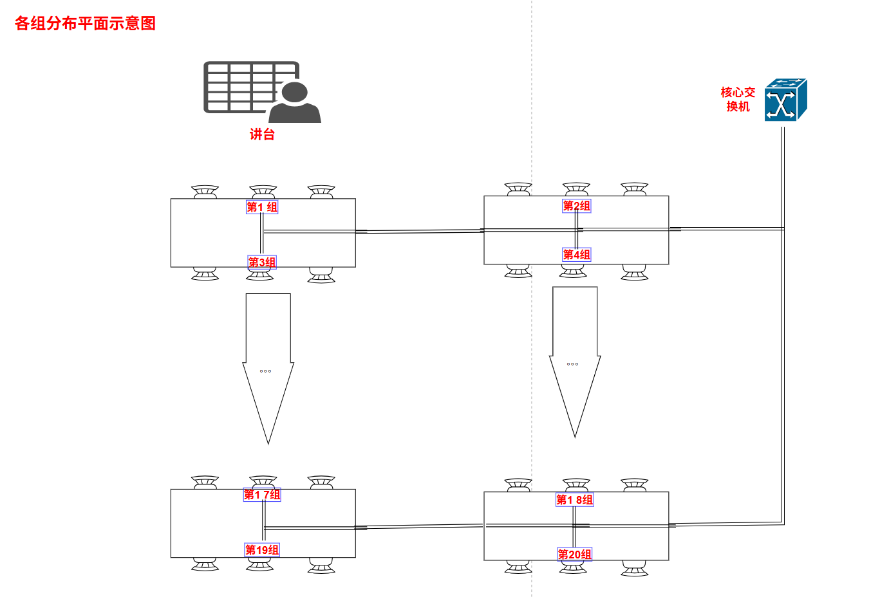
实验室布局和布线图
Notes:
RACK:支架

Slide 5
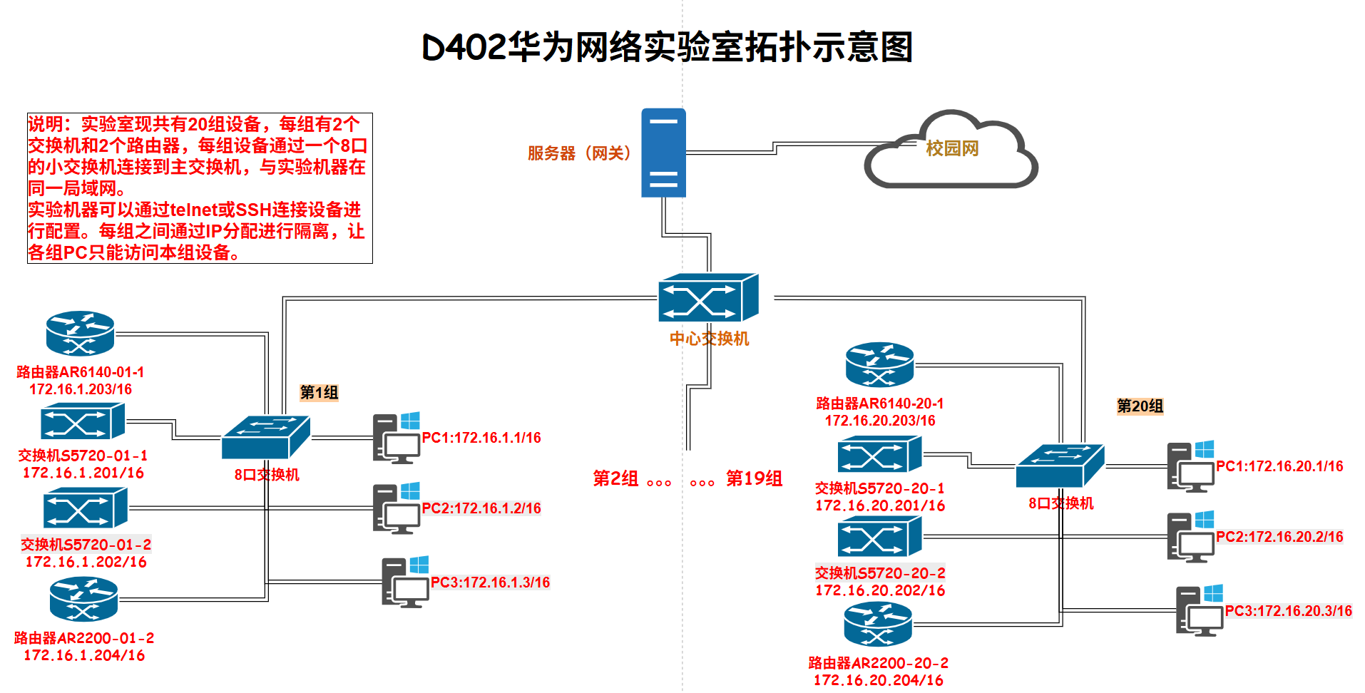
实验室拓扑图
校园网卡

Slide 6
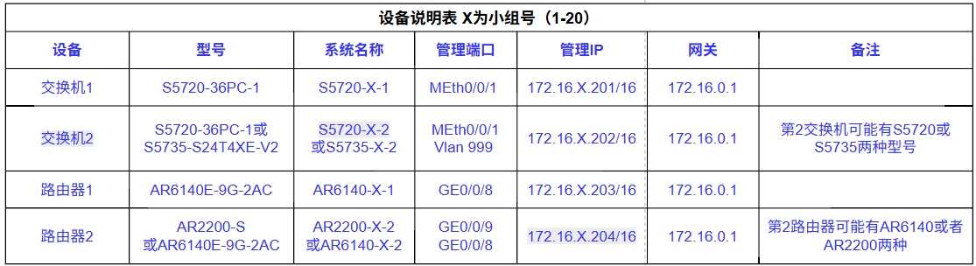
组内设备及管理IP
说明：各组PC通过telnet各设备的管理端口IP连接到设备进行登录、配置：如：telnet 172.16.1.201 连接第1组交换机1

Slide 7
实验室学生PC的IP分配
27组PC的IP地址在同一个IP地址段，IP地址如下表
组别 | PC名称 | IP | 网关
01 | D42_11-D42_13 | 172.16.1.1-3/16 | 172.16.0.1
02 | D42_14-D42_16 | 172.16.2.1-3/16 | 172.16.0.1
03 | D42_21-D42_23 | 172.16.3.1-3/16 | 172.16.0.1
…… |  | …… | ……
27 | D42_E1-D42_E3 | 172.16.27.1-3/16 | 172.16.0.1
为防止本组学生实验时访问其他组设备而相互影响，在核心上进行了组与组的隔离处理
核心S5700连接到代理服务器，其IP地址为172.16.0.1/16, 通过代理服务器连接到校园网

Slide 8
使用个人笔记本配置网络设备
无线连接：
SSID：D402-WIFI
密码：b402b402
连接成功后：
将无线网卡的IP地址设置为对应小组的地址
例：连接第1组，
需设置地址：172.16.1.6-254
掩码：255.255.0.0
网关：172.16.0.1
注意：无线连接只能用来进入配置页面进行设备配置。
如要作为实验终端进行调试：要用USB转接网卡、连接相应交换机/路由器。

Slide 9
本章内容
网络工程实验室
    实验室布局和布线图
    实验台布局和布线图
    实验室拓扑图
    实验室的IP分配
实验室设备插线和基本环境熟悉与确认
实验设备基本配置方法
    使用RCMS进行配置
    命令行配置方法
    启动和禁止某个接口

Slide 10
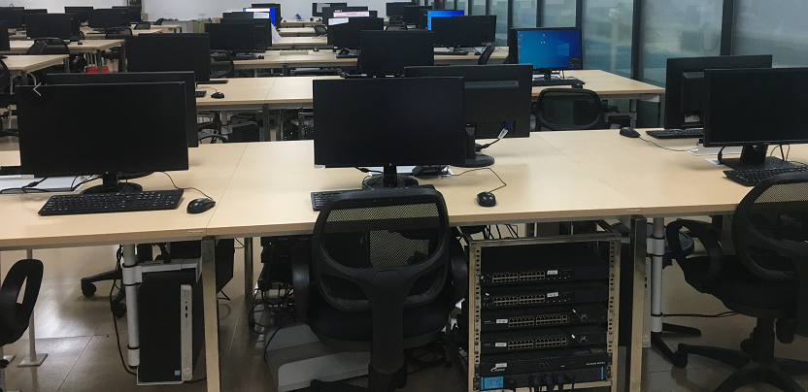
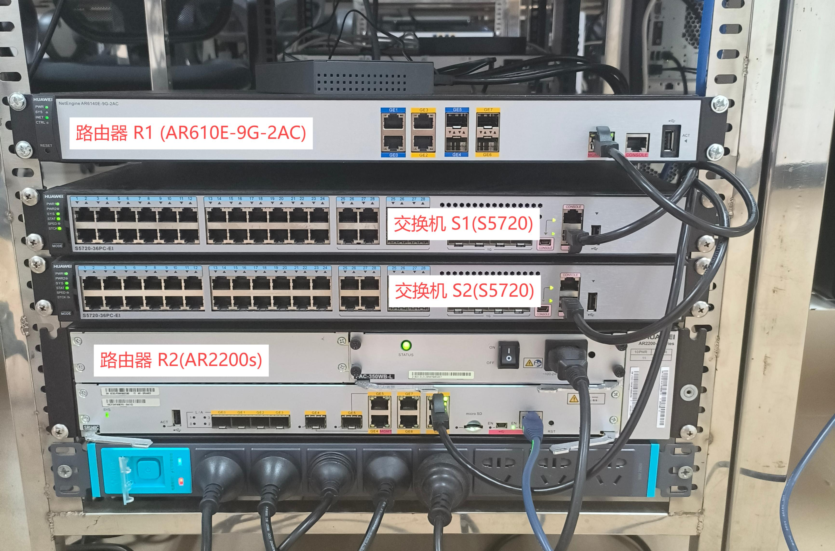
我们的实验环境
总电源开关

Slide 11
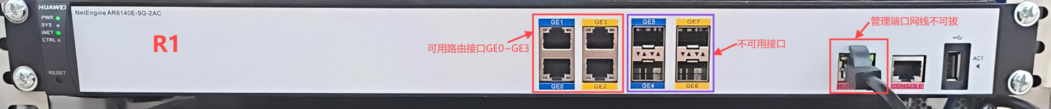
路由器R1（型号AR6140E)
路由器1的型号为AR6140E-9G-2AC，管理IP为：172.16.X.203 它有9个千兆的以太网路由端口，其中GE0~GE3 四个端口是可用的，另GE4~GE7是没有插模块的端口还不能用，而GE8是作为管理端口使用，在实验中也不能用。
可用的4个端口中GE0和GE1（蓝色标识）是默认作为WAN路由端口使用，GE2和GE3（黄色标识）默认作为LAN端口使用，如果要让GE2或GE3作为三层路由端口使用，请先在接口配置中打“undo portswitch”命令

Slide 12
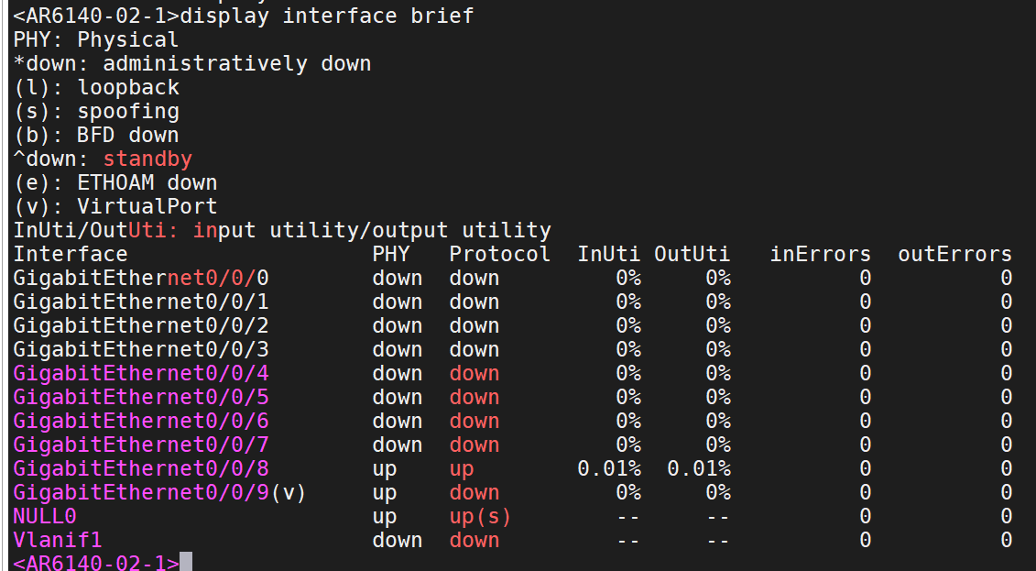
路由器1的路由端口查看
R1: display interface brief
注意: 以太网接口是千兆的，GigabitEthernet;

Slide 13
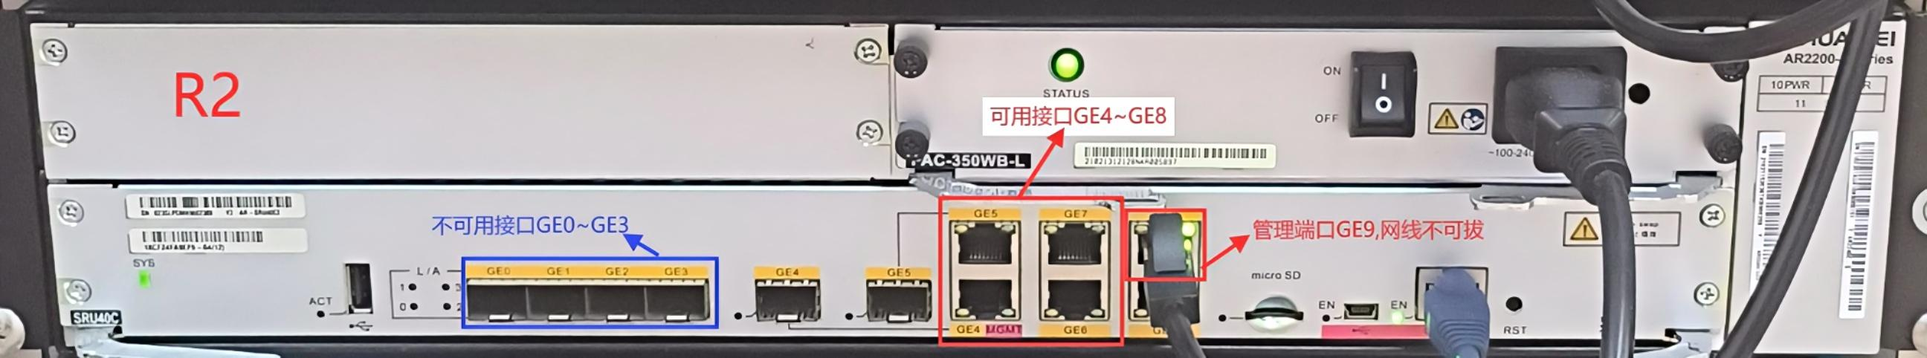
路由器R2（型号AR2200S)
路由器2的型号为AR2200S，管理IP为：172.16.X.204 它有10个千兆的以太网三层路由端口，其中GE4~GE8五个端口是可用的，另GE0~GE3是没有插模块的端口还不能用，而GE9是作为管理端口使用，在实验中也不能用。

Slide 14
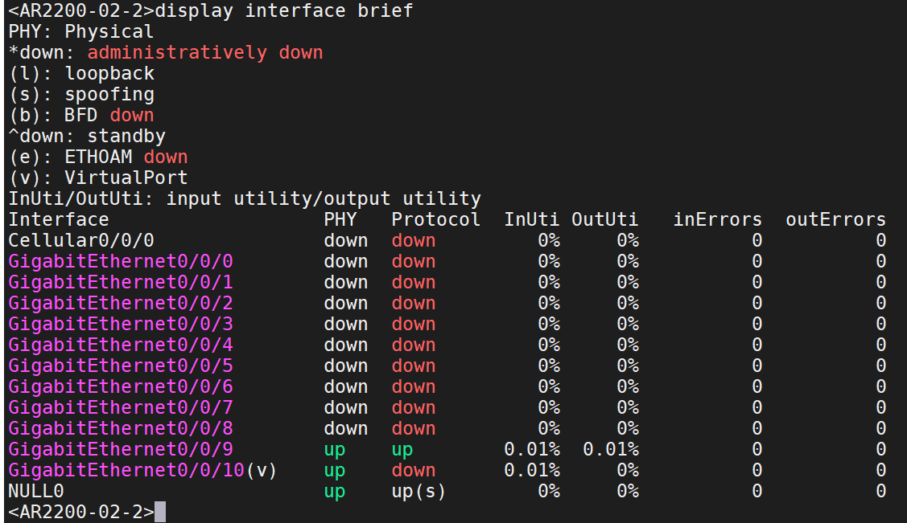
路由器2的路由端口查看
R2:
注意: 以太网接口是千兆的，GigabitEthernet;

Slide 15
交换机SW1（型号S5720-36PC-E1)
交换机1的型号为S5720，管理IP为：172.16.X.201 它有28个千兆的以太网端口，其中25~28端口是光电两用，还有四个万兆光口（没插模块，还不能用），而EH1是作为管理端口使用，在实验中也不能用。

Slide 16
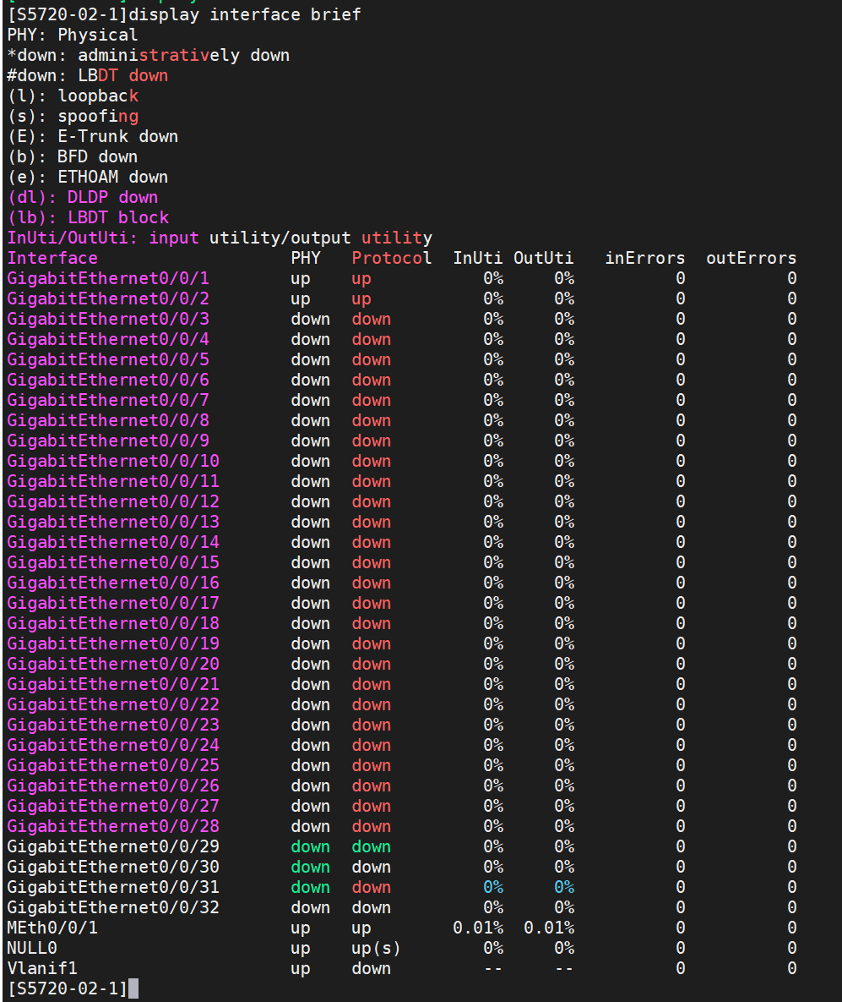
交换机S5720的端口
注意: 以太网接口是千兆的，GigabitEthernet;
28个千兆口
1 个管理口MEth0/0/1

Slide 17
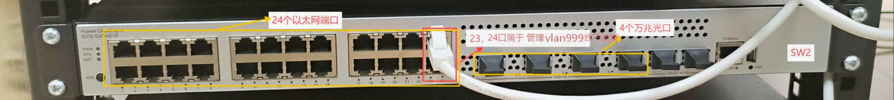
交换机SW2（型号S5735-S24T4XE-V2)
交换机2的型号为S5735，管理IP为：172.16.X.202 它有24个千兆的以太网端口，其中23~24端口作为管理valn999的端口使用，在实验中不能用。还有4个万兆光口（没插模块，不能用）。

Slide 18
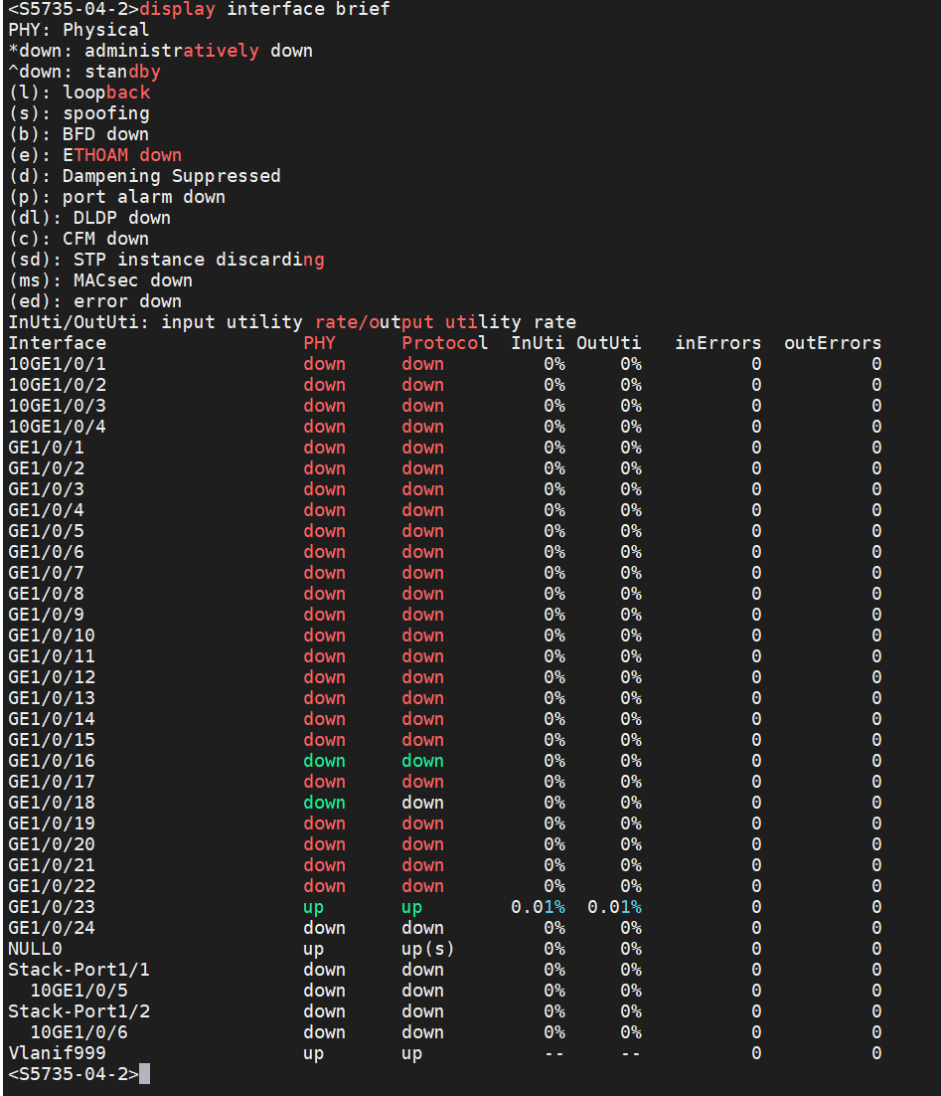
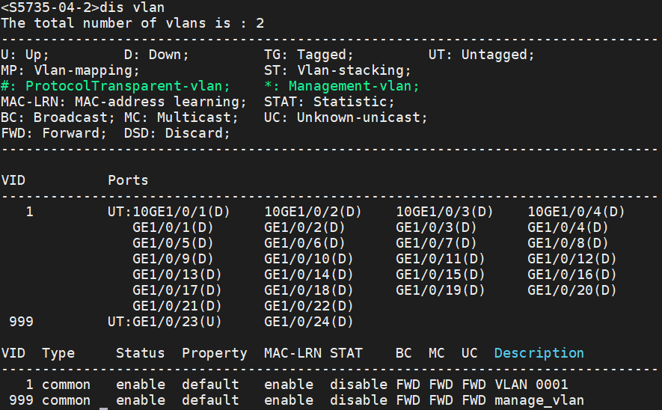
交换机S5735的端口
注意：S5735交换机的端口名称与其他设备有所不同，24个千兆口是GE1/0/1~GE1/0/24,4个万兆口是10GE1/0/1~10GE1/0/4
其中23，24口是管理vlan999

Slide 19
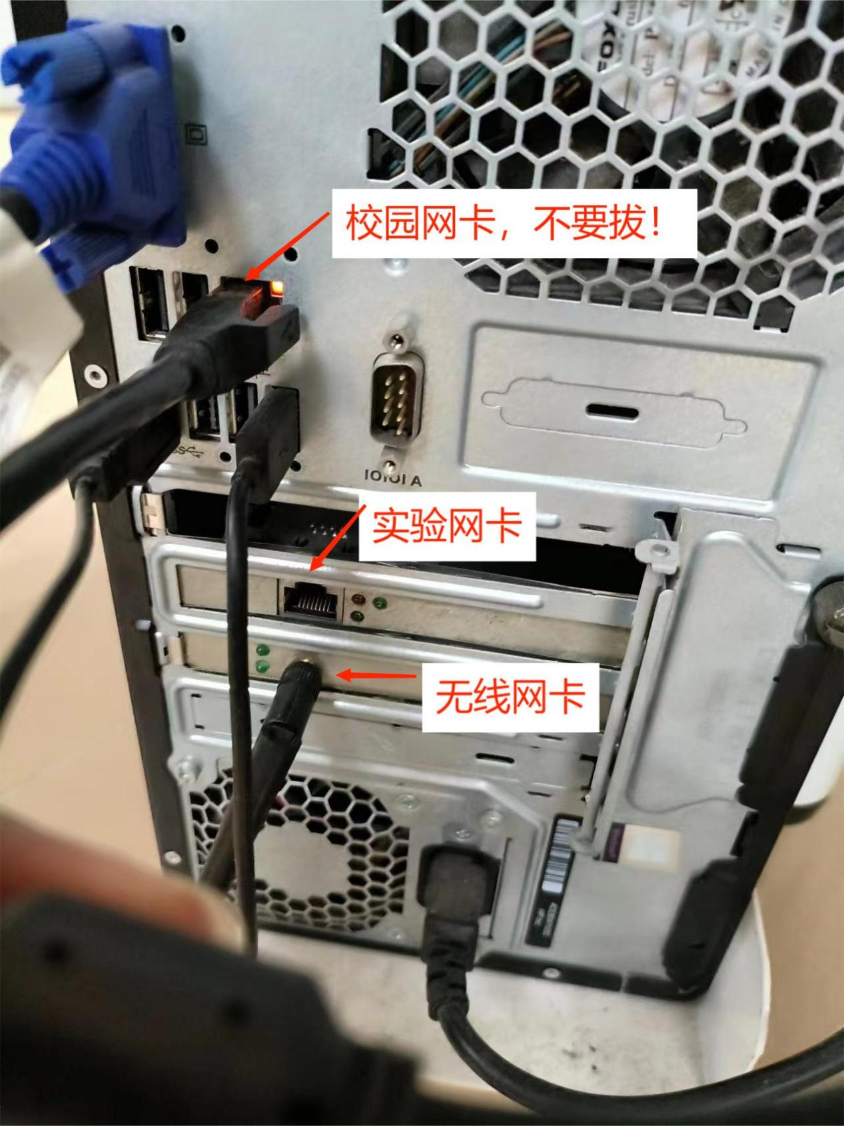
PC机的网卡和网线
Notes:
注意：路由端口，只有该端口可以是千兆一台网口

Slide 20
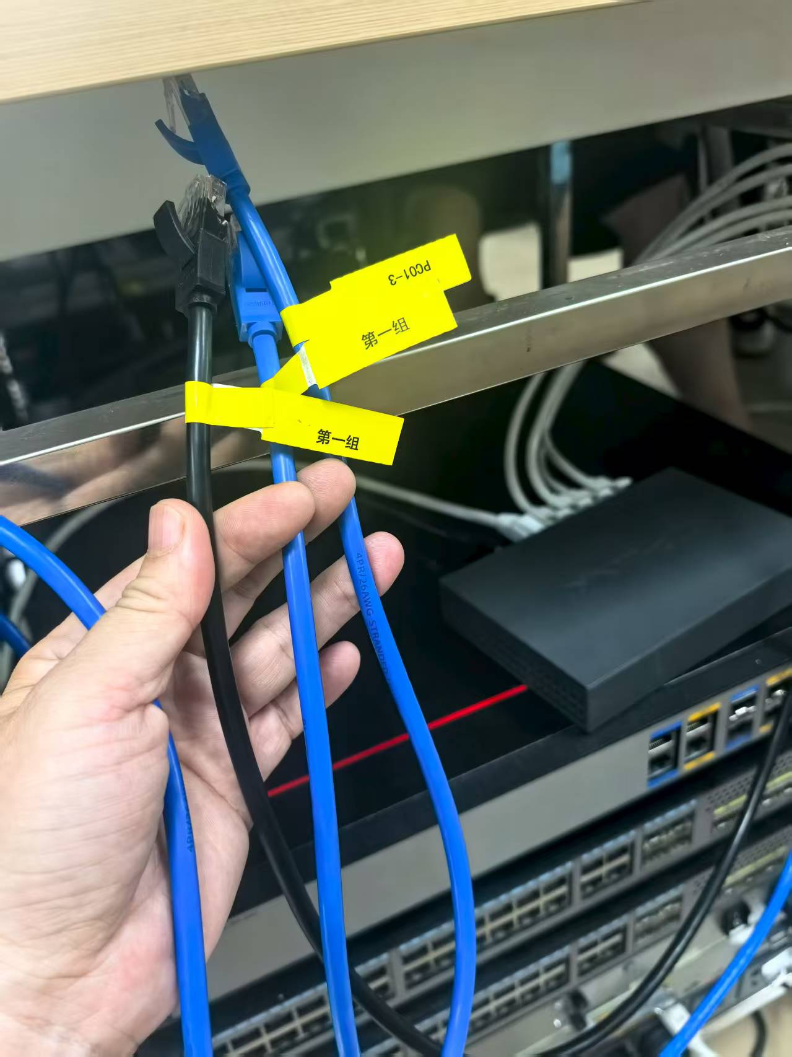


实验网卡
S1/2
S1/2
192.168.10.1
202.99.8.1
172.16.2.1
172.16.2.2
192.168.10.5
202.99.8.3
第一组PC1
第一组PC2

Slide 21
本章内容
网络工程实验室
    实验室布局和布线图
    实验台布局和布线图
    实验室拓扑图
    实验室的IP分配
机架控制与管理服务器RCMS配置及使用方法
实验室设备插线和基本环境熟悉与确认
实验设备基本配置方法
    设备连接登录
    命令行配置方法
    启动和禁止某个接口

Slide 22
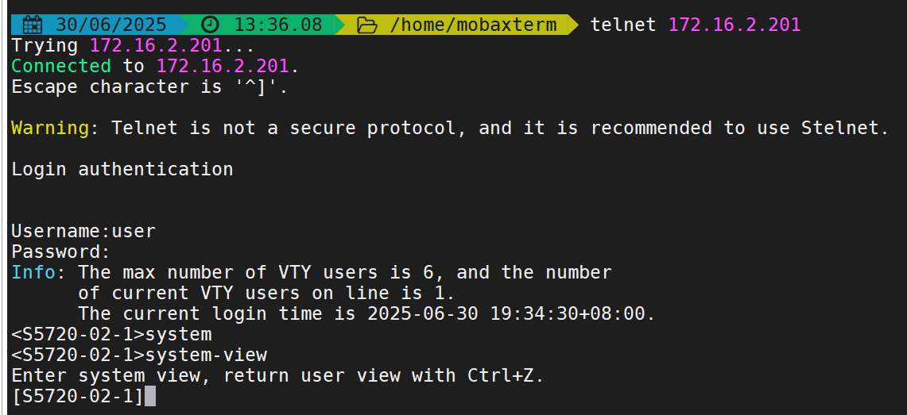
交换机、路由器登录连接
我们的设备要用telnet或SSH连接登录 ，因此须先安装SecureCRT或telnet 客户端
  每台PC都装有SecureCRT和MobaXterm_Personal_22.1
登录设备，进入用户VIEW < >
    telnet 各设备管理IP 172.16.X.20* （X为小组号：1~27，*为设备号1~4）
    如：telnet 172.16.2.201 连接第2组交换机1
    username:user
    Password: b402b402 （密码没有回显）
进入系统配置VIEW [ ]
  system-view
使用MobaXterm登录设备过程实例：

Slide 23
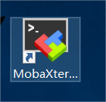
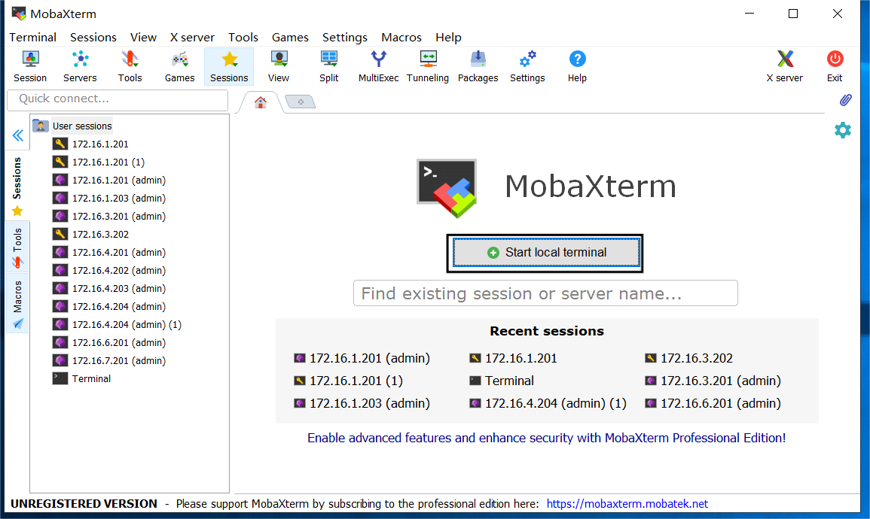
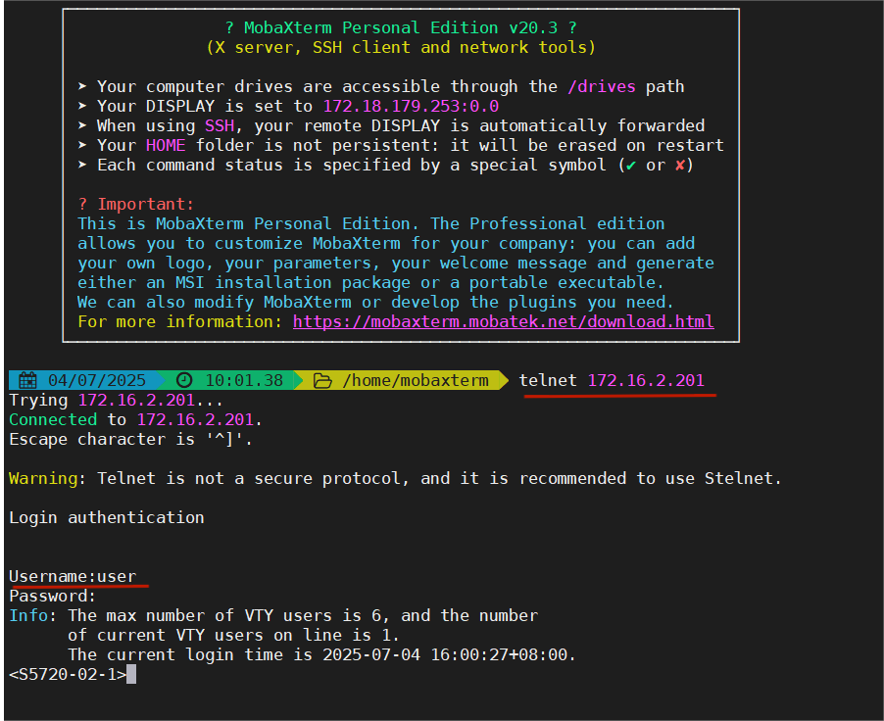
设备连接登录步骤
1
2
3
4

Slide 24


实验设备配置VIEW
设备登录完成后进入的是普通用户 user view：<>
在该view中进行基本测试、显示系统信息
system view：[]
在使用该view的命令来配置影响整个设备的全局参数
不同的VIEW对应不同的命令集，只有进入了相关的VIEW后才可以执行相应的配置命令

Slide 25
实验设备基本配置
子view
  线路配置view
  [R2-ui-vty0]
配置路由器的线路参数
  接口配置view
  [R2-GigabitEthernet0/0/1]
  配置路由器的接口参数
……

Slide 26
实验设备基本配置
设备命名
设备名称[Huawei]sysname value
  注：value为要命名设备的名称
例：要把交换机名称设为01-S5750-1
执行前
  [Huawei]sysname 01-S5750-1
执行后
  [01-S5750-1]

Slide 27
命令行其他功能
（1）获得帮助
  [switch]?
  [switch]display ?
  使用“？”获得帮助，当某个命令只记得一部分时，在记得部分后输入“？”（无空格），可以查看到以此字母开头的所有可能命令；当不了解在某模式下有哪些命令是，可以输入“？”，可以查看到此模式下所有命令；当不清楚某单词后可输入的命令时可在此单词后输入“？”（中间有空格）
（2）命令简写
  全写：[switch] interface GigabitEthernet 0/0/1
  简写：[Switch] int g0/0/1
  要注意的是这种简写能识别出唯一命令
  （3）使用历史命令
  用键盘上的向上向下方向键可以调出曾经输入的历史命令，并可以通过上下键上下选择
[Switch](向上键)
[Switch](向下键)

Slide 28
接口编号规则
交换机/路由器等设备上端口标识“0/0/1”是一种常见的层次化命名格式，用于在命令行中唯一指定设备上的物理或逻辑端口。该格式通常表示为“设备号/板卡号/端口号”，每个部分含义如下：
‌设备号（第一个数字“0”）‌：表示设备索引（device number），在单台交换机配置中通常为0，代表本地设备本身。
‌板卡号（第二个数字“0”）‌：表示板卡或槽位索引（slot/module number），如果交换机无扩展槽位（如固定端口设备），则此数字可能固定为0。
‌端口号（第三个数字“1”）‌：表示该板卡上的具体端口索引（port number），通常从1开始计数，对应物理端口的顺序位置。
在实际设备上，物理端口一般仅标示端口号（如“1”），而设备号和板卡号主要用于命令行配置和管理界面中，以区分不同层级的硬件结构2。端口前缀（如“Ethernet”或“GigabitEthernet”）表示端口类型（如百兆或千兆以太网），但数字部分命名规则与此一致。

Slide 29
启用/禁止接口
接口的两种状态：up和down
  当端口被关闭时，端口的管理状态为down，否则为up
  例子1：关闭交换机的接口gigabitethernet 0/0/2：
      [Switch]interface gigabitethernet 0/0/2
      [Switch-gigabitethernet 0/0/2]shutdown
重新启动一个接口,使用undo
  [Switch-gigabitethernet 0/0/2]undo shutdown

Slide 30
一键清功能
所谓“一键清”，是指使用一条指令，即可把小组中所有的网络设备的配置恢复到当初缺省配置，提供一个干净的环境给下一组学生作实验。
实验结束后，应将实验时对设备的配置清除，以免影响下一批的学生配置设备。
我们提供了一个名为clear.py的python脚本，可以运行该脚本来进行一键清。

Slide 31
进行一键清操作步骤
  1)须先安装python
    实验室每台PC都装有python 3.10
  2) 在CMD命令提示符窗口里，输入命令：
python clear.py x 参数x为组号 , 执行一键清 （clear.py在PC机的MobaXterm目录下）
clear.py脚本执行完成后，相应X组各设备会自动热重启，重启后，设备就恢复到原配置
3)注意事项：
1、运行此脚本前要保证所有设备连接都已经关闭。
2、由于设备热重启过程比较慢（5~10分钟），因此在实验过程中如非必要尽量不要用此功能。如有打错命令、功能配置出错等，可以用 ‘undo +相应命令’进行取消命令、复原配置。
3、如果只想清除其中一个设备，可以在该设备用户view，输入命令“reboot fast”重启设备。

Slide 32
网络实验室注意事项
1.请同学们做实验时，不要随意插拔网络设备上的线缆，包括：管理网线、Console线、校园网线
2.做完实验后请关闭电脑、关闭网络设备电源、把网线整理好还回放置处！
3.离开实验室时请把纸巾、饮料瓶等垃圾带走，不要遗漏个人物品！
4.实验室现在的系统是win10，没有telnet客户端和服务器，但均提供了第三方的工具MobaXterm_Personal_22.1可以使用，自己安装在PC上的软件在机器重启后会被清除。
5.实验室里的路由器和交换机由于历史原因有不同的型号和配置，所以有些组的路由器/交换机的端口名称和编号可能会不一样，做实验前最好先查看设备的接口情况（用display interface brief命令），做实验时要根据实际情况修改相应配置命令。

Slide 33

课堂练习
通过telnet方式访问网络设备，进行网络设备的相关配置
通过telnet访问网络设备,熟悉网络设备的配置
  (1)练习查看交换机、路由器所有接口状态、启动或关闭某一接口、修改路由器和交换机的名字、查看正在运行的接口状态等命令
  (2)假设你是某公司新网管，第1天上班，你必须掌握公司路由器的当前工作情况，了解公司的网络设备和网络环境，查看路由器的配置信息、路由器当前生效的配置信息、系统信息、路由信息等，请给出完成该任务所需的命令。
实验结束时，请使用一键清
阅读并理解教材如下章节：
6.1.6 交换机的接口与连接线缆 P160-161
6.1.7 交换机配置基础 P161-162
6.1.8 交换机的命令模式P162-163
7.1.3 路由器的分类 P226
7.1.5 路由器的接口和线缆 P227-228
7.1.6 路由器配置 P228-229
7.1.8 路由器的常见命令方式 P230

